Slide 1
PLANIFICACIÓN PARA CLASE VIRTUALES SEMANA N° 28 FECHA: MARTES 06 de OCTUBRE CURSO: 5° A ASIGNATURA: MATEMÁTICA
Colegio Jean Piaget
Mi escuela, un lugar para aprender y crecer en un ambiente seguro y saludable

Slide 2
ASIGNATURA /CURSO | MATEMÁTICA/5° BÁSICO
NOMBRE DEL PROFESOR/A | Constanza Estefani Barrios Valenzuela
PROFESORA DIFERENCIAL | Estrella Letelier
OBJETIVO DE APRENDIZAJE PRIORIZACIÓN NIVEL 1 | OA 4. Demostrar que comprenden la división con dividendos de tres dígitos y divisores de un dígito: • interpretando el resto • resolviendo problemas rutinarios y no rutinarios que impliquen divisiones
INDICADORES DE EVALUACIÓN PARA OA | › Redondean cocientes. (75%) › Expresan restos como fracciones. (50%) › Expresan restos como decimales. (78%) › Resuelven un problema no rutinario de división en contexto, usando el algoritmo y registrando el proceso. (78%)
CONTENIDO | Divisiones
OBJETIVO DE LA CLASE | Retroalimentar contenido más descendido en evaluación
EVALUACIÓN FORMATIVA | Se evaluará a través del ticket de salida Evaluación Formativa Monitoreo a partir de participación en clases virtuales.

Slide 5
Importante:
Cuándo esté la animación de un lápiz, significa que debes escribir en tu cuaderno
Cuándo esté esta animación de una cámara fotográfica, significa que debes mandar reporte sólo de esa actividad (una foto de la actividad)
Cuándo esté esta animación de un libro, significa que debes trabajar en tu libro de matemática.
Cuándo esté esta animación de un signo de pregunta, significa que debes pensar y analizar, sin escribir en tu cuaderno. Responder de forma oral.

Slide 6
Desafío matemático: ¡Juguemos! ¡Atentos!

Slide 7
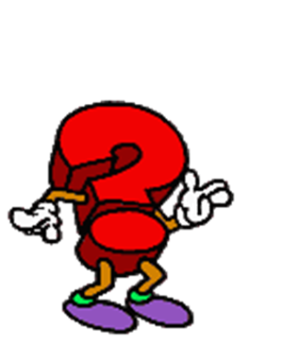
Para comenzar la clase y activar tus conocimientos, responde en forma oral, las siguientes preguntas:
ACTIVANDO NUESTROS CONOCIMIENTOS
¿Recuerdas qué es estimar?
¿Cómo podía estimar en una división como: 124:2?
¿Recuerdas qué es una fracción?
¿Habrá relación entre fracción y división?
¿Recuerdas qué es un número decimal?

Slide 8
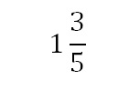
Toma nota: Una división inexacta la podemos transformar a una fracción. Observa el ejemplo:
8 : 5 = 1
3
La fracción mixta la puedo transformar a fracción impropia
(1 x 5) + 3
5
= 8
5
El cociente es 1.
El resto es 3.
El divisor es 5.
¿Qué se hizo en el ejemplo, para transformar la división a fracción?

Slide 9
Actividad: Transforma las siguientes divisiones a fracciones mixtas.
A) 9 : 4=
B) 14 : 9=
C) 19 : 2=
D) 45 : 6=
E) 35 : 8=

Slide 10
¿Qué es redondear un número?
Los números redondeados son más fáciles para cuando tienes que hacer cálculos mentales. Los números redondeados son solo aproximados. No puedes tener una respuesta exacta con números redondeados. Algunas veces no se necesita una respuesta exacta
Ejemplo: 73 redondeado a la decena más cercana es 70, porque 73 está más cerca de 70 que de 80.
Al redondear, lo hacemos aproximando a los múltiplos de 10, 100, 1.000, 1.000.000, etc. que estén más cercanos, dependiendo de la exactitud que necesitamos que tengan nuestros datos.

Slide 11
¿Para qué queremos redondear números? Veamos el ejemplo:
¿Puedes decirme para qué nos sirve redondear?

Slide 13
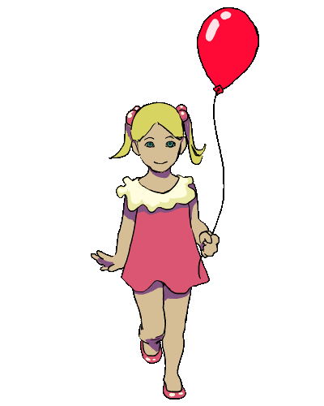
Sí, a la centena o decena
¡De 100!

Slide 14
¿Cómo puedo estimar en una división?

Slide 15
:

Slide 16
TICKET DE SALIDA Semana 28 Matemática 5°
Para responder el ticket de salida haz clic en el siguiente enlace:
https://forms.gle/gJEDg84raZSp4VNV7
Si no puedes ingresar al ticket de forma virtual, solicita a la profesora el ticket en PDF
Correo: constanza.barrios@colegio-jeanpiaget.cl
Celular: 963447733

